Slide 1
Situación actual del Taxi
LIBRE
51%
OCUPADO
49%

Slide 2
Situación actual del Taxi
LIBRE
51%
OCUPADO
49%
LIBRE 76%
OCUP.
24%

Slide 3
¿Por qué?
Taxi
Sin Datos de Demanda
Servicio Atomizado

Slide 4
¿Por qué?
Taxi
Sin Datos de Demanda
Servicio Atomizado
Usuario
Dificultad Localizar un Taxi
Incertidumbre en el precio

Slide 5
¿Por qué?
Taxi
Sin Datos de Demanda
Servicio Atomizado
Usuario
Dificultad Localizar un Taxi
Incertidumbre en el precio
Ayuntamiento
Sin datos de gestión
Sin conexión con los Taxis

Slide 6
Digitalización del servicio del taxi
a través de la plataforma

Slide 7
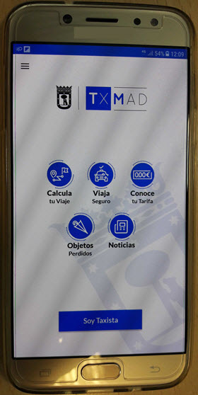
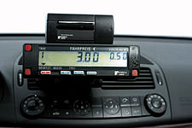
¿Cómo digitalizamos el servicio?
Toma de Datos

Slide 8
¿Cómo digitalizamos el servicio?
Proceso de Datos
Datos Histórico
TxMad

Slide 9
¿Cómo digitalizamos el servicio?
Proceso de Datos
Datos Histórico
Informo.Madrid.es
TxMad

Slide 10
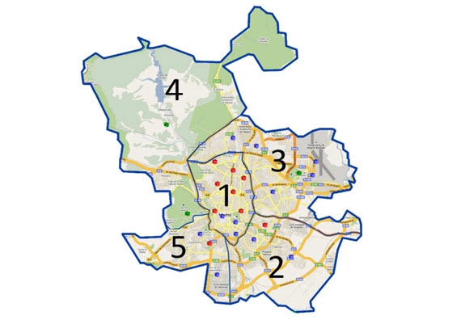
¿Cómo digitalizamos el servicio?
Proceso de Datos
Datos Histórico
Informo.Madrid.es
TxMad
Ubica a cada Taxi en Tiempo Real en función de la demanda

Slide 11
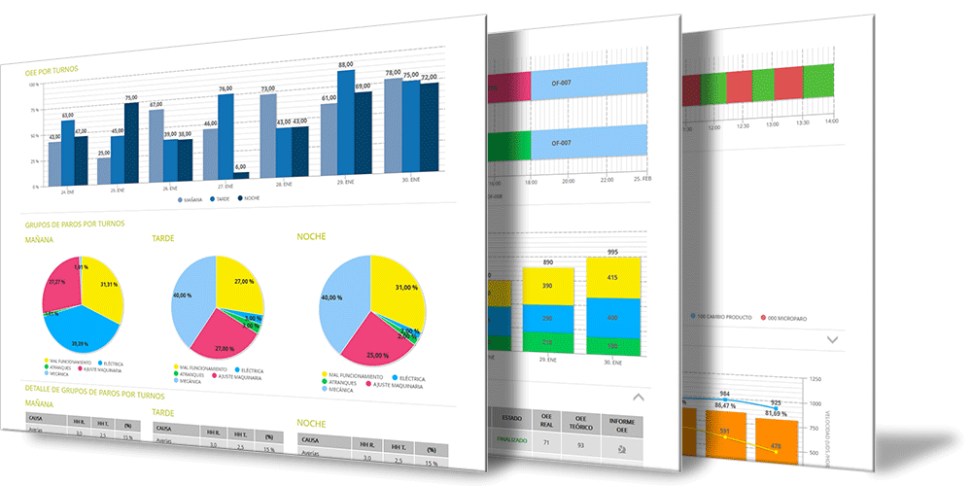
¿Cómo digitalizamos el servicio?
Proceso de Datos
Datos Histórico
Informo.Madrid.es
TxMad
Ubica a cada Taxi en Tiempo Real en función de la demanda
Informes de gestión
Tiempos Espera Paradas

Slide 12
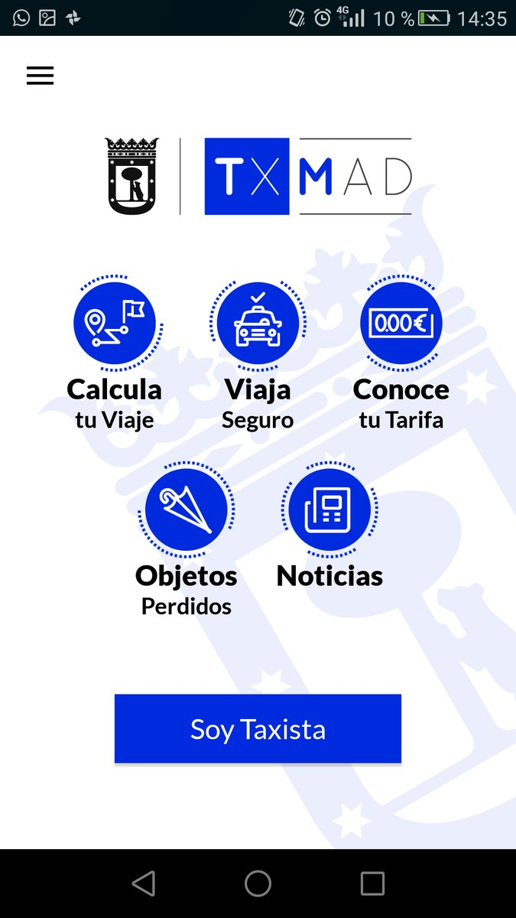
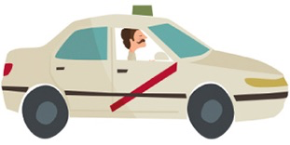
¿Cómo digitalizamos el servicio?
Conexión Usuario-Taxi
TxMad
TxMad

Slide 13
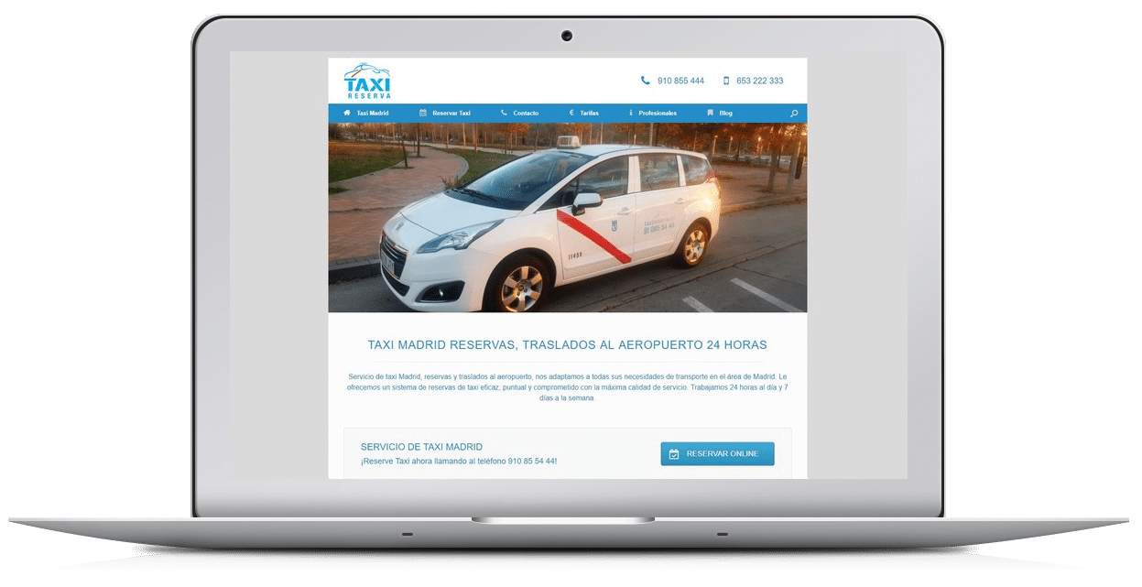
¿Cómo digitalizamos el servicio?
Conexión Usuario-Taxi
Paradas Inteligentes
TxMad
Web
Teléfono
API
TxMad

Slide 14
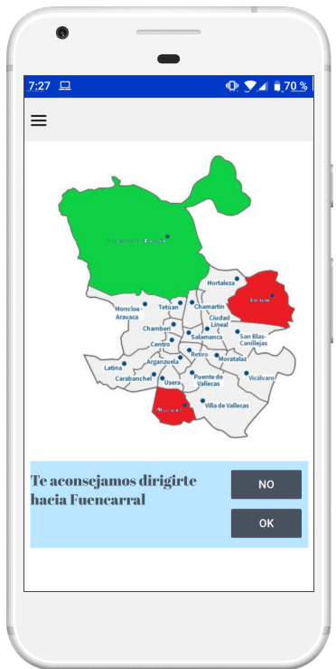
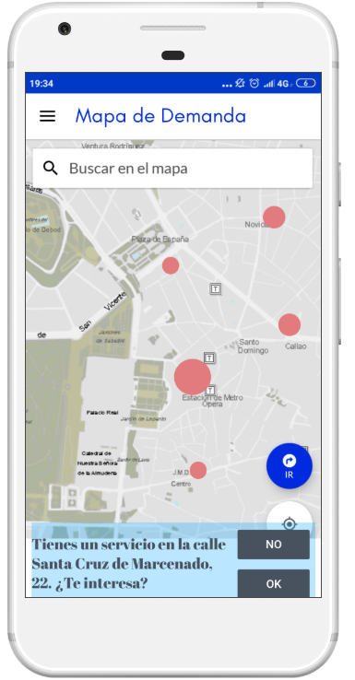
Lo que conseguimos con la digitalización
Mapa de Demanda = Eficiencia y Organización

Slide 15
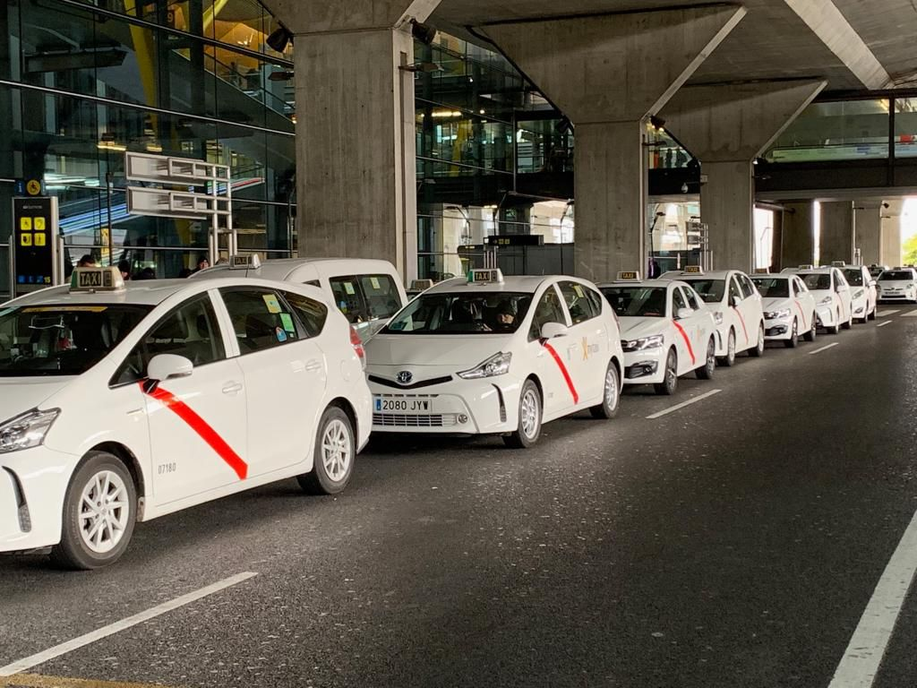
Lo que conseguimos con la digitalización
Recogida de datos = Gestión Eficiente
Notes:
DemProgramar refuerzos
Conocer la satisfacción del usuario
Tiempos de espera medio y máximo
Número de peticiones sin atender
anda diaria
Evolución de la demanda

Slide 16
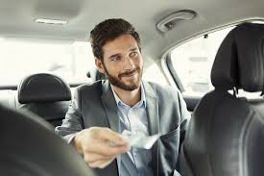
Lo que conseguimos con la digitalización
Servicio digital = Facilitar al usuario la solicitud de un taxi
Notes:
Mecanismo de solicitud de Taxi en paradas y la aplicación TxMad.
Reducir los tiempos de espera.
Compromiso de un precio precontratado.
Facturación digital.

Slide 17
¿Por qué TxMad?
El Ayuntamiento es la única organización que agrupa y ordena a todos los taxis de Madrid.
Notes:
Este servicio de gestión inteligente situaría al Ayuntamiento de Madrid como líder y contribuiría en el objetivo de poner a Madrid en la vanguardia de las “smartcity”.
Paradas Inteligentes
Mapa Demanda
BigData del Taxi
Eficiencia Medioambiental

Slide 18
¿Por qué TxMad?
El Ayuntamiento es la única organización que agrupa y ordena a todos los taxis de Madrid.
La funcionalidad de Cálculo del Precio residir en equipos ajenos a las aplicaciones privadas.
Notes:
Este servicio de gestión inteligente situaría al Ayuntamiento de Madrid como líder y contribuiría en el objetivo de poner a Madrid en la vanguardia de las “smartcity”.
Paradas Inteligentes
Mapa Demanda
BigData del Taxi
Eficiencia Medioambiental

Slide 19
¿Por qué TxMad?
El Ayuntamiento es la única organización que agrupa y ordena a todos los taxis de Madrid.
La funcionalidad de Cálculo del Precio residir en equipos ajenos a las aplicaciones privadas.
La aplicación del Ayuntamiento debería poder soportarlo y ofrece credibilidad y garantía.
Notes:
Este servicio de gestión inteligente situaría al Ayuntamiento de Madrid como líder y contribuiría en el objetivo de poner a Madrid en la vanguardia de las “smartcity”.
Paradas Inteligentes
Mapa Demanda
BigData del Taxi
Eficiencia Medioambiental

Slide 20
¿Por qué TxMad?
El Ayuntamiento es la única organización que agrupa y ordena a todos los taxis de Madrid.
La funcionalidad de Cálculo del Precio residir en equipos ajenos a las aplicaciones privadas.
La aplicación del Ayuntamiento debería poder soportarlo y ofrece credibilidad y garantía.
Este servicio de gestión inteligente a Madrid en la vanguardia de las “smartcity”.
Notes:
Este servicio de gestión inteligente situaría al Ayuntamiento de Madrid como líder y contribuiría en el objetivo de poner a Madrid en la vanguardia de las “smartcity”.
Paradas Inteligentes
Mapa Demanda
BigData del Taxi
Eficiencia Medioambiental

Slide 21
¡Gracias!
“El Taxi Experimenta” Equipo IV
Lorenzo Esteban lor.est.laz@gmail.com
Carmen Villazala enmitaxi@Gmail.com
María Ángeles de la Iglesia geles.iglesia@gmail.com
Norma Agudelo normaceci@Hotmail.com

